Slide 1
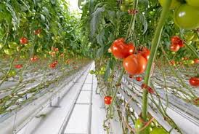
ΥΔΡΟΠΟΝΙΑ –ΚΑΛΛΙΕΡΓΕΙΑ ΧΩΡΙΣ ΧΩΜΑ
1ο ΓΕΛ ΕΔΕΣΣΑΣ
Α’ ΤΕΤΡΑΜΗΝΟ
ΣΧ. ΕΤΟΣ 2015-2016

Slide 2
ΟΜΑΔΑ Α
Αναστασιάδης Δημήτρης
Γκόγκου Έλενα
Κίτσος Στάθης
Οικονόμου Λεόντης
ΟΜΑΔΑ Β
Αντωνιάδου Κατερίνα
Γάκη Λαμπρινή
Καγιαλόγλου Μαρία
Κιουλτζοπούλου Φρειδερίκη
Μουρατίδου Ελένη
ΟΜΑΔΑ Γ
Κατσάρας Βασίλης
Κιοσέογλου Θάνος
Λάππας Χρήστος
Μίχος Νίκος
ΟΜΑΔΑ Δ
Γερεμτζές Νίκος
Παλάνης Σάκης
Ροδοβίτης Λευτέρης
Φαρμούζης Βαγγέλης

Slide 3
ΟΡΙΣΜΟΣ ΤΗΣ ΥΔΡΟΠΟΝΙΑΣ
Η Υδροπονία είναι η μέθοδος όπου τα φυτά μεγαλώνουν μέσα στο νερό. Η λέξη προέρχεται από το «Ύδωρ = Νερό» και το «Πόνος = Εργασία».
Υδροπονία καλείται η καλλιέργεια φυτών απουσία χώματος. Τα φυτά μεγαλώνουν στο νερό στο οποίο προστίθενται τα απαραίτητα θρεπτικά συστατικά.

Slide 4
Οι ρίζες του φυτού πλέουν μόνο σε νερό ή εναλλακτικά σε περλίτη, βοτσαλάκι ή άλλο μέσο από το οποίο διέρχεται διαρκώς νερό. Πρόκειται, λοιπόν, για υδατοκαλλιέργεια.

Slide 5
Τρόπος Καλλιέργειας
Στην υδροπονία οι ρίζες των φυτών αναπτύσσονται είτε σε υδατικό διάλυμα ανόργανων θρεπτικών στοιχείων (θρεπτικό διάλυμα), είτε σε στερεά πορώδη υποστρώματα και αρδεύονται μόνο με θρεπτικό διάλυμα.

Slide 6
Κατηγορίες υδροπονικών συστημάτων
Τα υδροπονικά συστήματα διαχωρίζονται σε διάφορες κατηγορίες ανάλογα με το μέσον στο οποίο αναπτύσσεται το ριζικό σύστημα. Έτσι, οι βασικές κατηγορίες που είναι πιο διαδεδομένες σε επιχειρηματικές εφαρμογές καλλιέργειας λαχανικών είναι:

Slide 7
Καλλιέργεια σε στερεά υποστρώματα
Είναι η πλέον διαδεδομένη μέθοδος. Χρησιμοποιούνται διάφορα υποστρώματα με συγκεκριμένες ιδιότητες όπως τα ελληνικά πολύ καλά υποστρώματα περλίτης και ελαφρόπετρα, αλλά και τα εισαγόμενα πετροβάμβακας, κοκοτύρφη κλπ.

Slide 8
Καλλιέργεια σε λεπτή στοιβάδα θρεπτικού διαλύματος (NFT)
Πρόκειται για ένα υδροπονικό σύστημα που δεν έχει την ανάγκη στερεού υποστρώματος καθώς οι ρίζες των φυτών αναπτύσσονται μέσα σε μια λεπτή μεμβράνη θρεπτικού διαλύματος το οποίο βρίσκεται σε συνεχόμενη ροή.

Slide 9
Καλλιέργεια σε συστήματα βαθειάς επιπλεύσεως (DFT)
Πρόκειται επίσης για ένα αρκετά προηγμένο υδροπονικό σύστημα που δεν έχει την ανάγκη στερεού υποστρώματος καθώς οι ρίζες των φυτών αναπτύσσονται μέσα σε ένα μεγάλο όγκο θρεπτικού διαλύματος. Η μέθοδος αυτή προσφέρεται για την παραγωγή υψηλής ποιότητας φυλλωδών λαχανικών, αρωματικών και φαρμακευτικών φυτών, καθώς και για την παραγωγή πολλαπλασιαστικού υλικού.

Slide 10
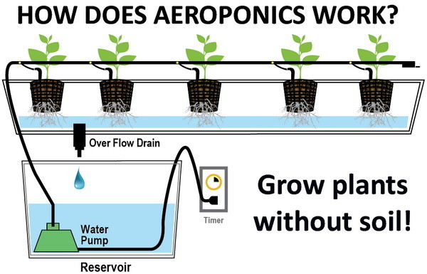
Αεροπονία (aeroponics)

Slide 11
Αεροπονία
Στην Αεροπονία, το θρεπτικό διάλυμα ψεκάζεται μέσω του αέρα προκειμένου να εμπλουτιστεί το θρεπτικό διάλυμα με διαλυμένο οξυγόνο. Αυτή η μέθοδος είναι χωρίς αμφιβολία πιο προηγμένη Υδροπονία.

Slide 12
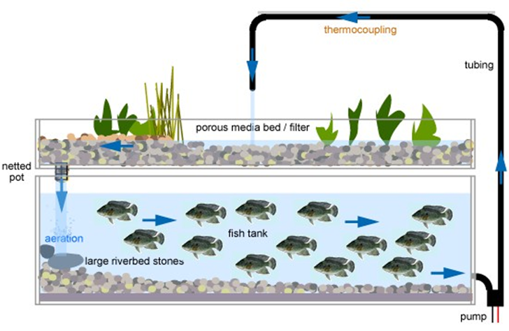
Ακουαπονία (aquaponics)

Slide 13
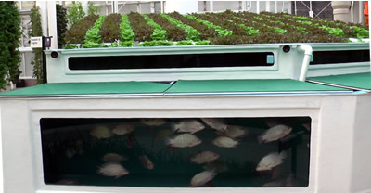
Ακουαπονία
H Ακουαπονία είναι ένα σύστημα παραγωγής προϊόντων που συνδυάζει τα παραδοσιακά ιχθυοτροφεία με την υδροπονία, σε ένα συμβιωτικό περιβάλλον.

Slide 14
Ιστορία Υδροπονίας
Αρκετοί πολιτισμοί χρησιμοποιούσαν την υδροπονία ως μέθοδο καλλιέργειας εδώ και αρκετές χιλιάδες χρόνια.
Οι κρεμαστοί κήποι της Βαβυλώνας
Οι πλεούμενοι κήποι των Αζτέκων στο Μεξικό
Οι κήποι στην Κίνα
είναι παραδείγματα Υδροπονικών καλλιεργειών.
Αιγυπτιακά ιερογλυφικά αρχεία εκατοντάδων χρόνων π.Χ., περιγράφουν την καλλιέργεια φυτών μέσα στο νερό. Η Υδροπονία σίγουρα δεν είναι καινούργια μέθοδος καλλιέργειας φυτών.

Slide 15
Οι Κρεμαστοί Κήποι Της Βαβυλώνας
Οι Κρεμαστοί Κήποι της Βαβυλώνας πιθανολογείται ότι αποτελούσαν μέρος των εξωτερικών τειχών της Βαβυλώνας. Εικάζεται ότι το βοτανολογικό αυτό θαύμα, που υπερβαίνει τον φυσικό νόμο, ανάγεται στον έρωτα ενός βασιλιά για μια γυναίκα. Θεωρούνται ένα από τα επτά θαύματα του αρχαίου κόσμου αν και πολλές αμφιβολίες έχουν εκφραστεί για την φυσική ύπαρξή τους.

Slide 17
Οι Πλωτοί Κήποι Των Αζτέκων
Πριν την έλευση των Ισπανών, οι κάτοικοι της περιοχής Cochimilco, που σημαίνει «Τόπος λουλουδιών», συγκέντρωναν φυτά και λάσπη στα ρηχά νερά της λίμνης. Στόχος τους ήταν να δημιουργήσουν εύφορους κήπους που ονομάζονταν «Chinampas», δηλαδή «πλωτοί κήποι». Οι κήποι αυτοί αποτελούσαν και την οικονομική βάση της αυτοκρατορίας των Αζτέκων.

Slide 19
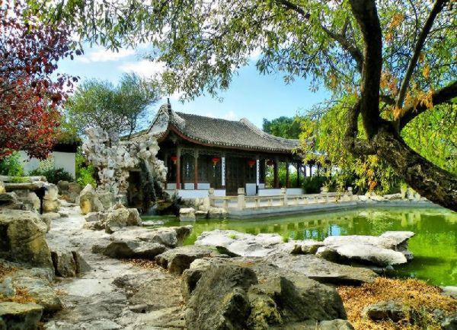
Κήποι Της Κίνας
Οι κινεζικοί κήποι συνδυάζουν το νερό, την αρχιτεκτονική και τις βραχοκατασκευές με ένα τρόπο που μοιάζει ταυτόχρονα τακτικός και αυθόρμητος.
Η έννοια της φιλοσοφίας Φενγκ Σούι και οι βασικές αρχές της
εφαρμόστηκαν
στην κηποτεχνία.

Slide 21
Πλεονεκτήματα
Δεν χρειάζεται χώμα
Απαιτεί μικρή ποσότητα νερού (το νερό ανακυκλώνεται φιλτραρισμένο)
Ύψιστη παραγωγικότητα
Ελάχιστοι εχθροί για τα φυτά
Κανένα ζιζάνιο λόγω απουσίας χώματος
Εύκολη συντήρηση
Εύκολη συγκομιδή
Ελάχιστος απαιτούμενος χώρος για καλλιέργεια
Ταχύτατη ανάπτυξη των φυτών και μεγάλη απόδοση

Slide 22
Μειονεκτήματα
Πολύ ακριβή κατασκευή ολοκληρωμένου συστήματος υδροπονίας
Απαιτεί συστηματική παρακολούθηση
Γίνεται εύκολη μετάδοση των ασθενειών από φυτό σε φυτό
Πολλά έξοδα για λίπασμα
Σημαντική απαιτούμενη ενέργεια λειτουργίας ακόμα και για σχετικά μικρά συστήματα
Αρκετοί υποστηρίζουν πως έχουν μέτρια γεύση οι καρποί και τα φύλλα σε σχέση με άλλες μορφές καλλιέργειας.

Slide 23
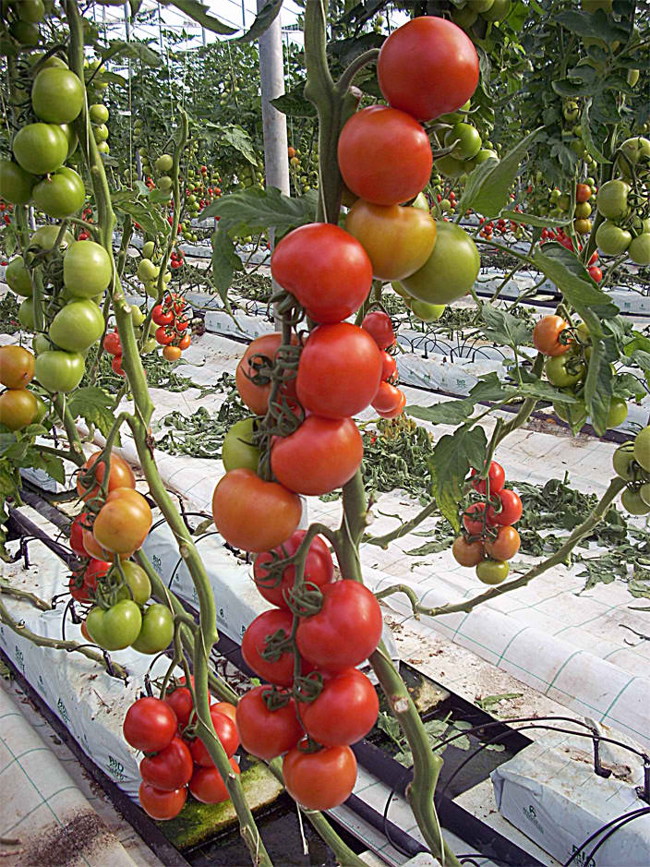
Τι καλλιεργούμε;
Ντομάτες

Slide 24
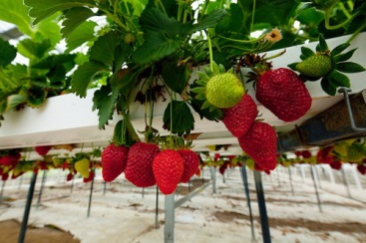
Φράουλες

Slide 25
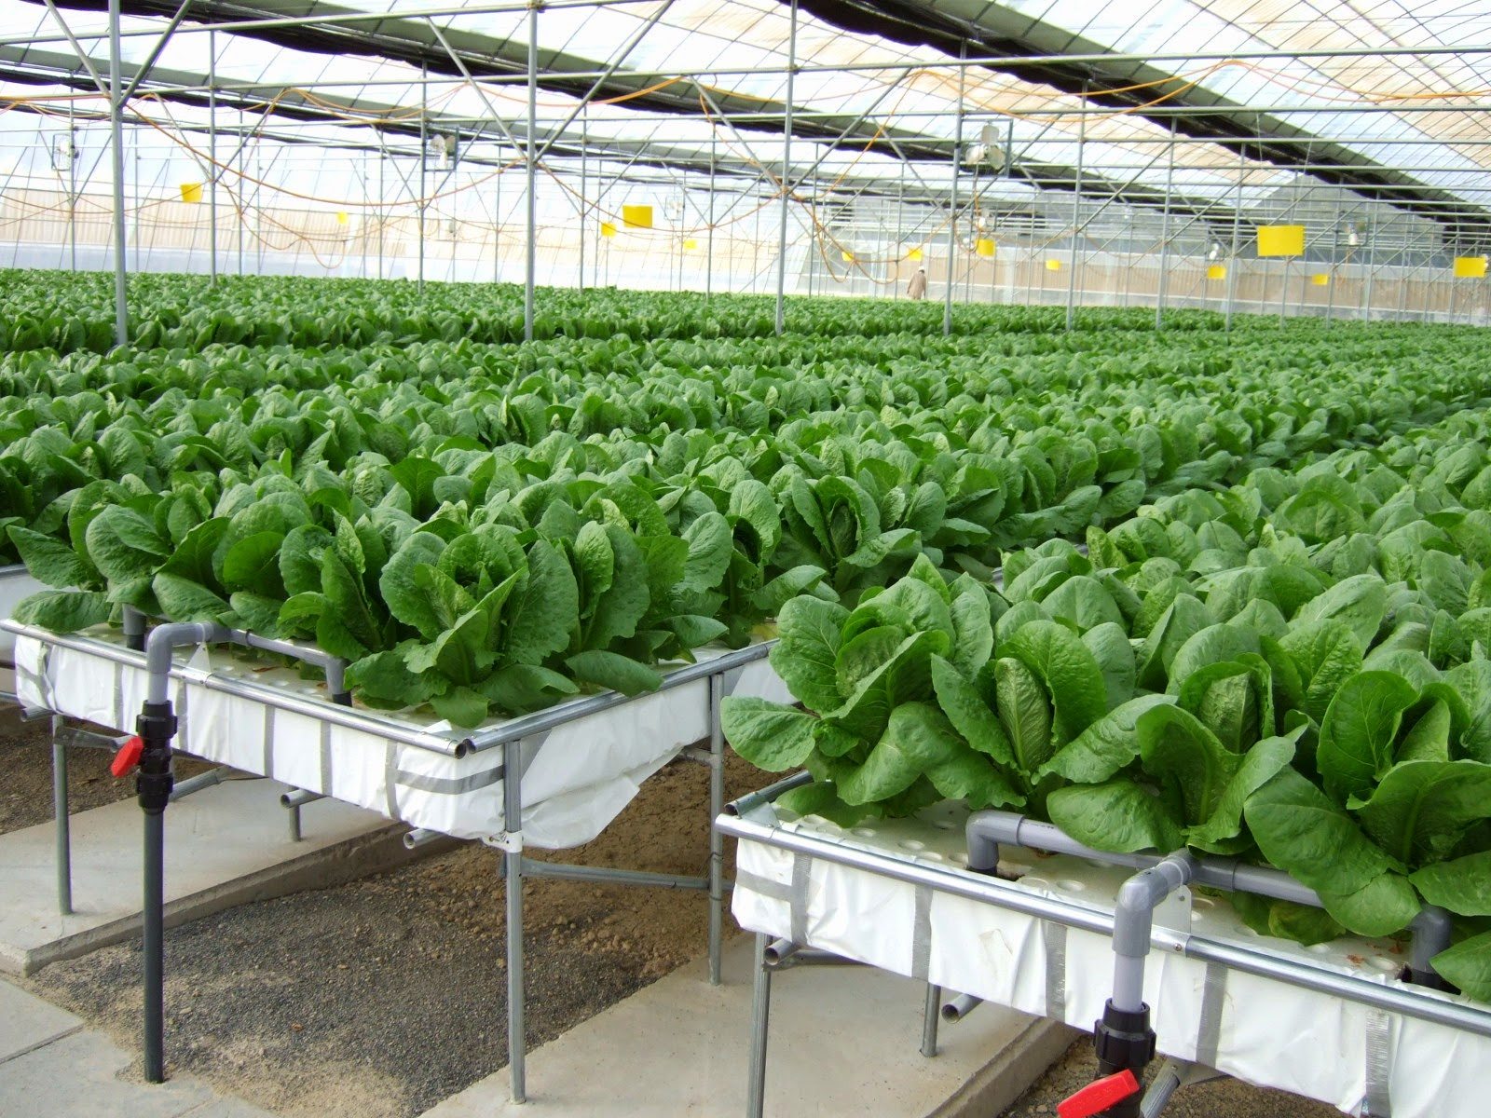
Μαρούλια

Slide 26
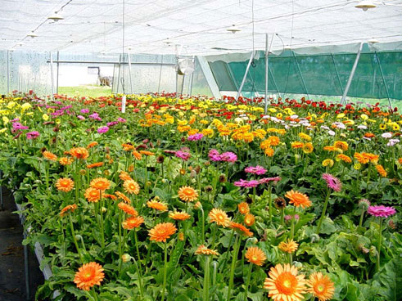
Λουλούδια

Slide 27
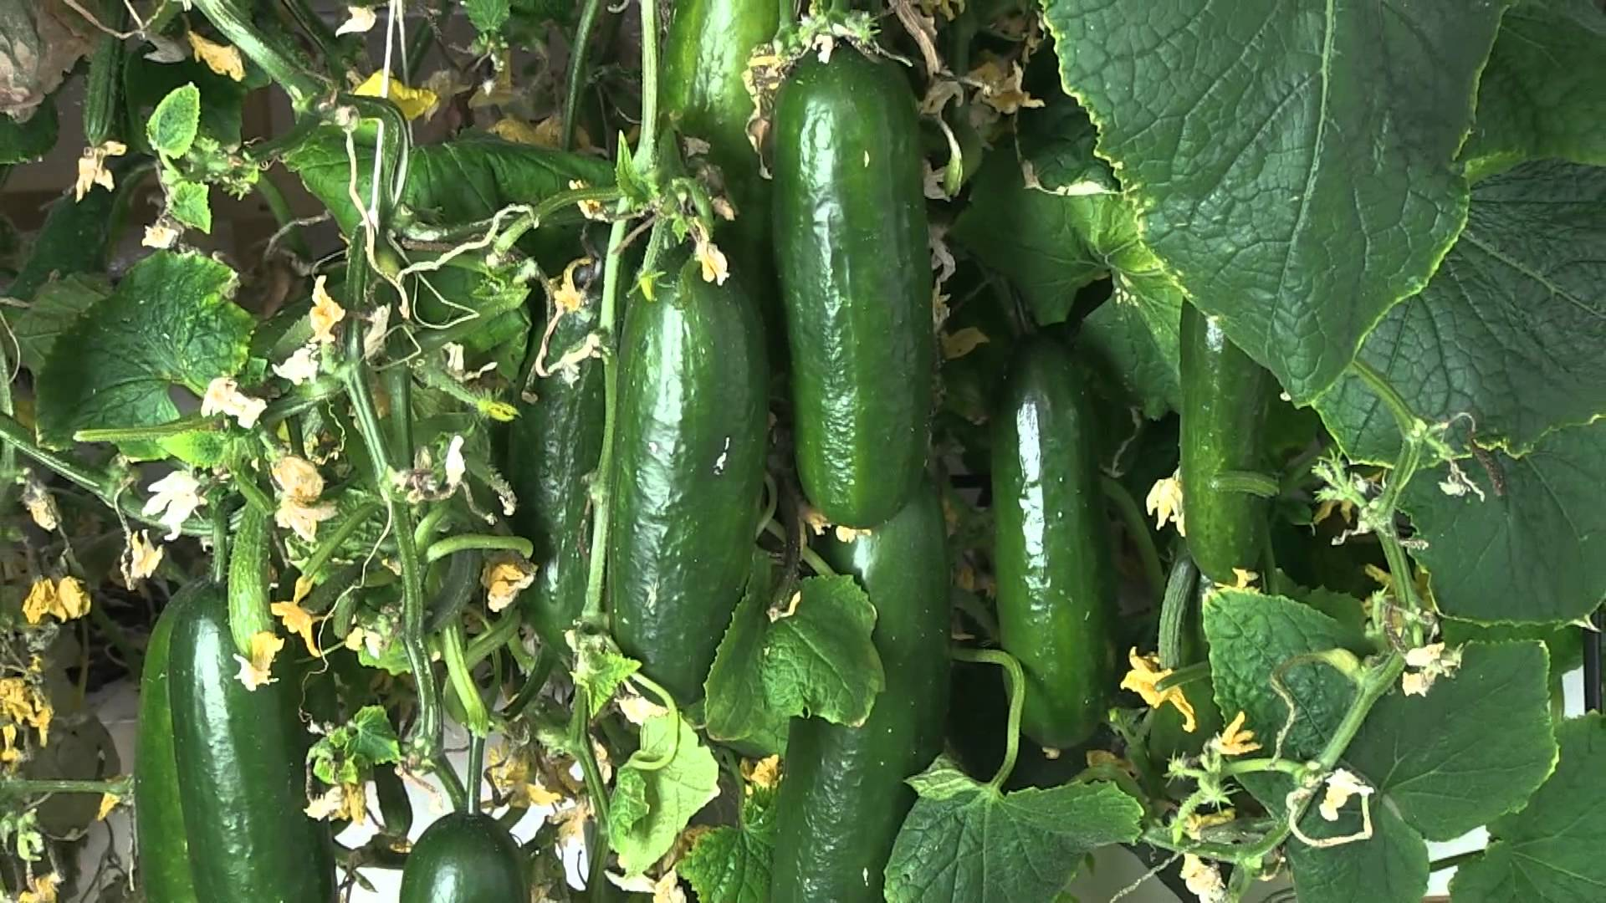
Αγγούρια

Slide 28
Και άλλες όπως: πιπεριά, μελιτζάνα, κολοκύθι, πεπόνι, καρπούζι, φασόλι, σπανάκι κ.α. Συστήματα κατάλληλα για φυλλώδη λαχανικά (μαρούλι, σπανάκι κ.α.) δεν είναι κατάλληλα για καλλιέργεια σολανωδών (τομάτα, πιπεριά, μελιτζάνα) ή κολοκυνθοειδών (αγγούρι, κολοκύθι, πεπόνι, καρπούζι). Για τη φράουλα γίνεται ειδική κατασκευή για τη διευκόλυνση της συγκομιδής.

Slide 29
Ευχαριστούμε για την προσοχή σας!

